Slide 1
CAPÍTULO 03
CONDUÇÃO UNIDIMENSIONAL
EM REGIME PERMANENTE
TRANSMISSÃO DE CALOR E MASSA

Slide 2
OBJETIVOS
→ Determinar expressões para a distribuição de temperatura e para transferência de calor unidimensional em geometrias simples (plana, cilíndrica e esférica);
→ Apresentar o conceito de resistência térmica equivalente;
→ Determinar expressões para a distribuição de temperatura e para transferência de calor em superfícies estendidas (aletas) e introduzir parâmetros de desempenho;

Slide 3
CONDUÇÃO UNIDIMENSIONAL
Caso mais simples: condução unidimensional, permanente, sem geração de energia térmica.
Geometrias Comuns :
  → Parede plana: descrita em coordenada retangular (x). Área,
  perpendicular à direção do fluxo de calor, é constante
  (independente de x).
  → Parede cilíndrica (tubo): condução radial através da parede
  do tubo.
  → Placa esférica: condução radial através da parede da placa
  esférica.

Slide 4
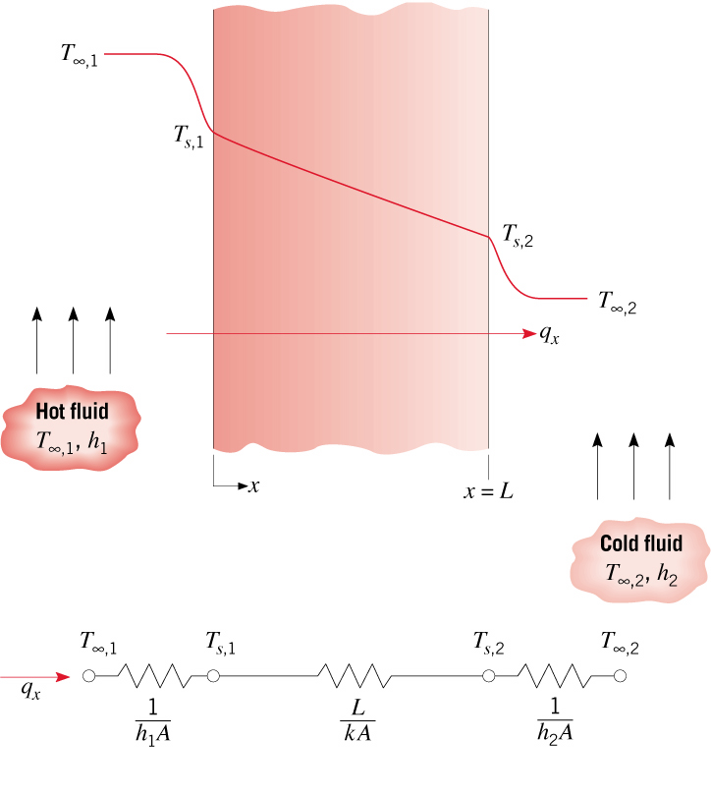
PAREDE PLANA
Considere a parede plana entre dois fluidos de diferentes temperaturas:
Equação do calor:
Condições de contorno:
Implicações:
Fluxo de calor (q”) independente de x;
Taxa de calor (q ) independente de x
x
x
Distribuição de Temperatura para k constante:
Fluxo de
calor
Taxa de
calor

Slide 5

CIRCUITO TÉRMICO EQUIVALENTE
Resistência térmica e circuito térmico equivalente:
Condução em parede plana:
Unidade:
Convecção:
Radiação:
onde:
Circuito térmico equivalente:

Slide 6
RESISTÊNCIA TÉRMICA POR UNIDADE DE ÁREA
Condução:
Unidade:
Convecção:
Radiação:

Slide 7
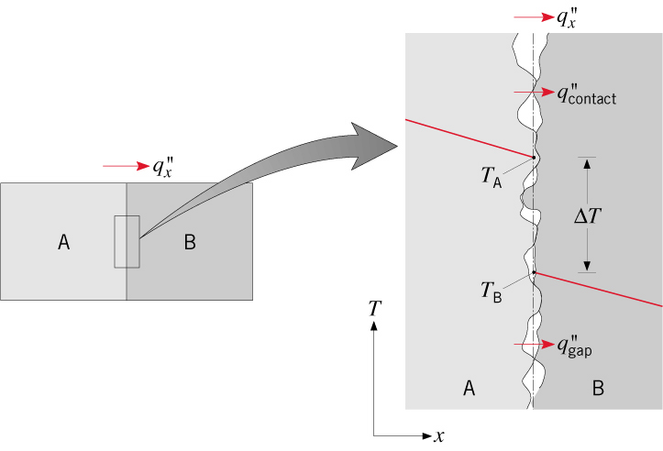
RESISTÊNCIA DE CONTATO
Valores dependem dos materiais A e B, rugosidade superficial, condição intersticial, e pressão de contato (Tabelas 3.1 e 3.2)

Slide 8
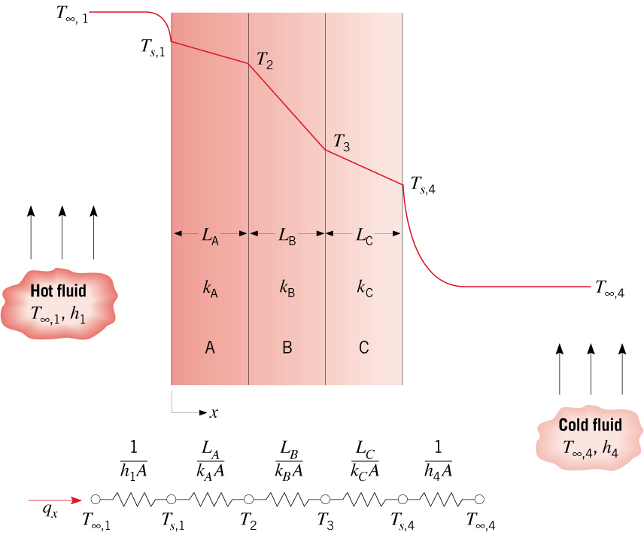
PAREDE PLANA COMPOSTA EM SÉRIE
Parede composta com resistência de
contato desprezível:
Coeficiente global de transferência de calor (U) : forma modificada da Lei de Resfriamento de Newton, envolvendo resistência térmica múltipla
onde:

Slide 9
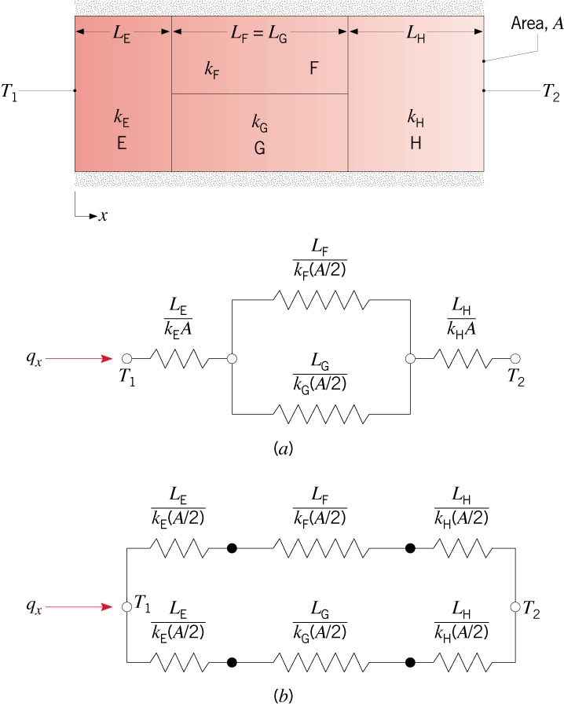
PAREDE PLANA COMPOSTA EM PARALELO
Parte-se da condição unidimensional
para
Circuitos baseados na premissa de superfícies isotérmicas normais à direção x, ou superfícies adiabáticas paralelas à direção x. Assim, tem-se aproximadamente,

Slide 10
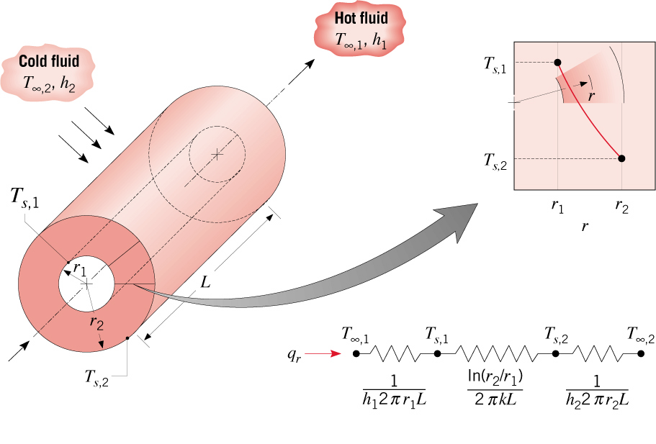
PAREDE CILÍNDRICA
Equação do calor:
Condições de contorno:
Distribuição de Temperatura para k constante:
Como varia com ?
Como varia com ?

Slide 11

FLUXO DE CALOR
Fluxo de calor e taxa de calor :
Resistência à condução :

Slide 12
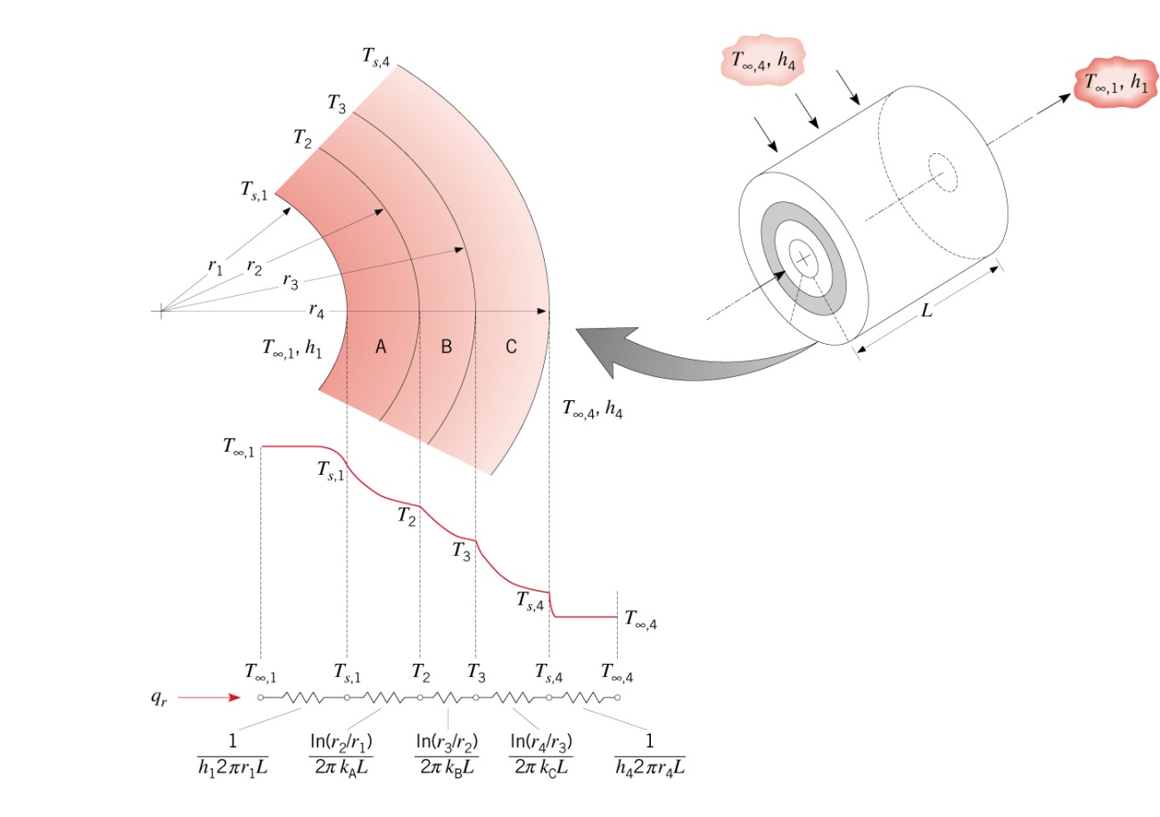

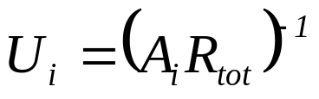
PAREDE CILÍNDRICA COMPOSTA
Parede cilíndrica composta com resistência de contato desprezível:
Onde é constante e
independente do raio.
Logo, U deve ser especificado
em uma interface:

Slide 13
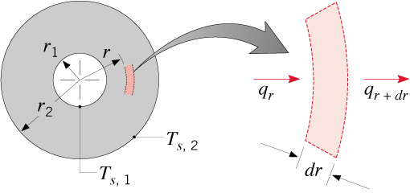
PLACA ESFÉRICA
Equação do calor:
Condições de contorno:
Distribuição de Temperatura para k constante:
Como varia com ?
Como varia com ?

Slide 14

FLUXO DE CALOR
Fluxo de calor e taxa de calor :
Casca composta:
e
e de A_{i}

Slide 15
IMPLICAÇÕES DA GERAÇÃO DE CALOR
Envolve uma fonte local (volumétrica) de energia térmica devido à conversão
de outra fora de energia em um meio condutor.
A fonte pode ser uniformemente distribuída, como na conversão de
energia elétrica em energia térmica:
ou pode ser não uniformemente distribuída, como na absorção de radiação
passando através de um meio semitransparente. Para parede plana:
A geração afeta a distribuição de temperatura em um meio e causar uma variação local na taxa de calor.

Slide 16
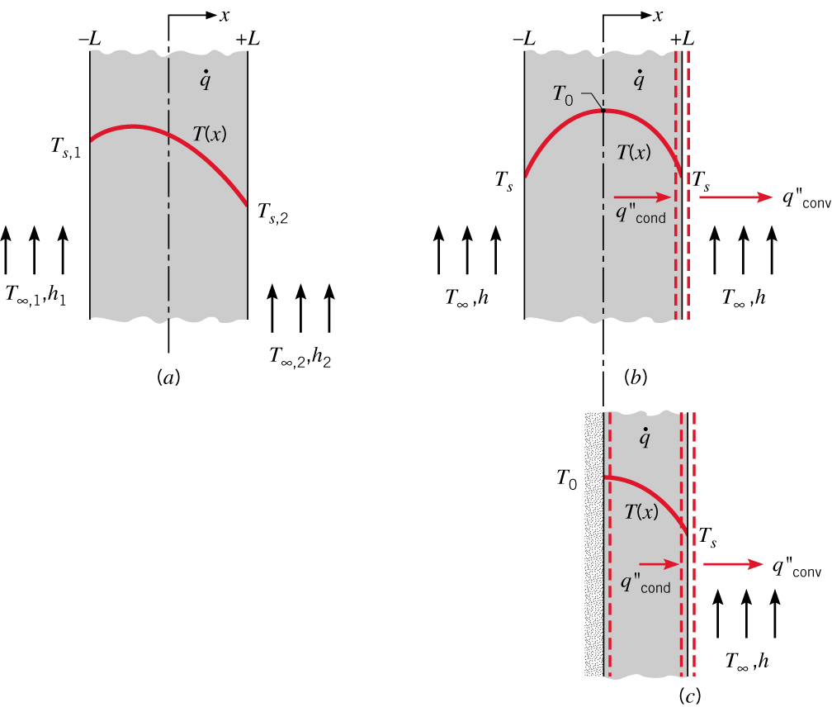
PAREDE PLANA COM GERAÇÃO
Seja condução unidimensional, permanente em uma parede plana de condutividade constante k, geração uniforme e condições de superfície assimétricas:
Equação do calor:
Condições de contorno:
T(-L) =
T(+L) =
Solução geral :
Qual o valor de C₁ e C₂?
Qual a forma da distribuição de temperatura para , e
Como a distribuição de temperatura muda com o aumento de ?

Slide 17
CONDIÇÃO DE SUPERFÍCIE SIMÉTRICA
Condição de superfície simétrica ou uma superfície isolada:
Qual é o gradiente de temperatura no centro ou na
superfície isolada?
Como o gradiente de temperatura varia com x?
Distribuição de Temperatura:
Como determinar ?
Balanço global de energia na parede →
Como determinar a taxa de calor em x = L?

Slide 18
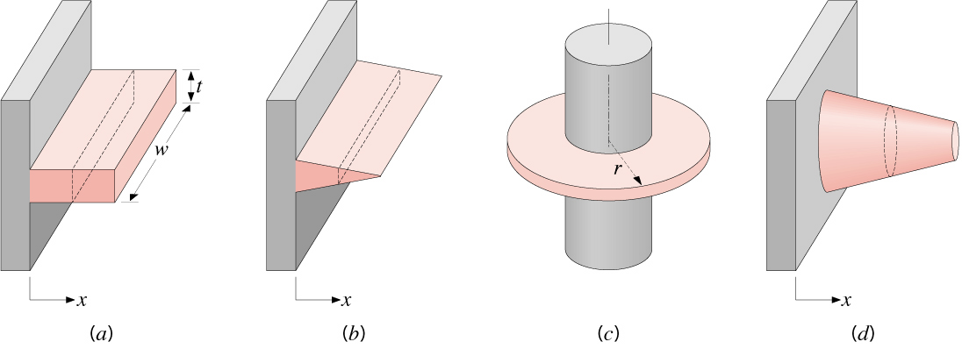
ALETA
Aleta é usada para aumentar a dissipação de calor através do aumento da área superficial por convecção e/ou por radiação.
Esta função é beneficiada quando o coeficiente convectivo h é baixo, como gases e em convecção natural.
Algumas configurações típicas:
Aleta simples de seção:
(a) uniforme,
(b) não uniforme;
(c) anular;
(d) pino não uniforme.

Slide 19
EQUAÇÃO DA ALETA
Assumindo condução unidimensional, permanente em uma aleta com
condutividade constante e área da seção transversal uniforme , sem geração e calor dissipado somente por convecção, , a equação do calor é dada por:
ou, para e temperatura reduzida,
Equação diferencial ordinária de 2ª ordem homogênea!

Slide 20
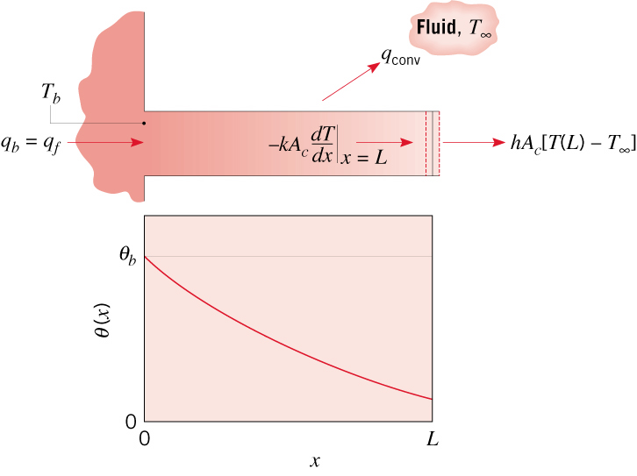




EQUAÇÃO DA ALETA: SOLUÇÃO
Condição na base (x = 0)
Condição na extremidade ( x = L)
1. Convecção:
2. Adiabática:
3. Temperatura fixa:
4. Aleta infinita:
Soluções Tabela 3.4
Taxa de calor da aleta:

Slide 21
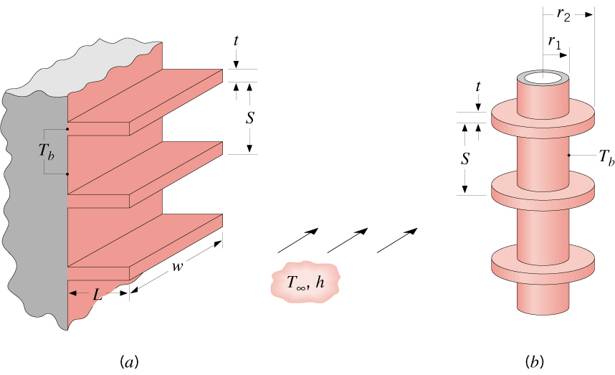
CONJUNTO DE ALETAS
Aletas:
(a) retangular e (b) anular.
Área total da superfície:
número de
aletas
área da base
da aleta
Taxa total de calor:
Eficiência global da aleta:
Resistência:

